Slide 1
TUGAS ORDER BY
SALSABILA D.

Slide 2
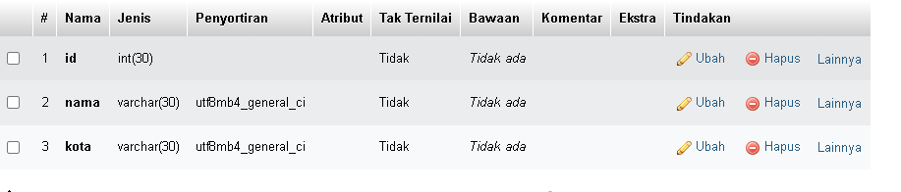
STRUKTUR TABEL

Slide 3
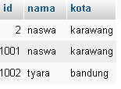
DATA

Slide 4

PERINTAH SQL

